Slide 1
программа управления цветочным магазином НА ПЛАТФОРМЕ «1С: ПРЕДПРИЯТИЕ 8»
карданов р.г. 161-351

Slide 2
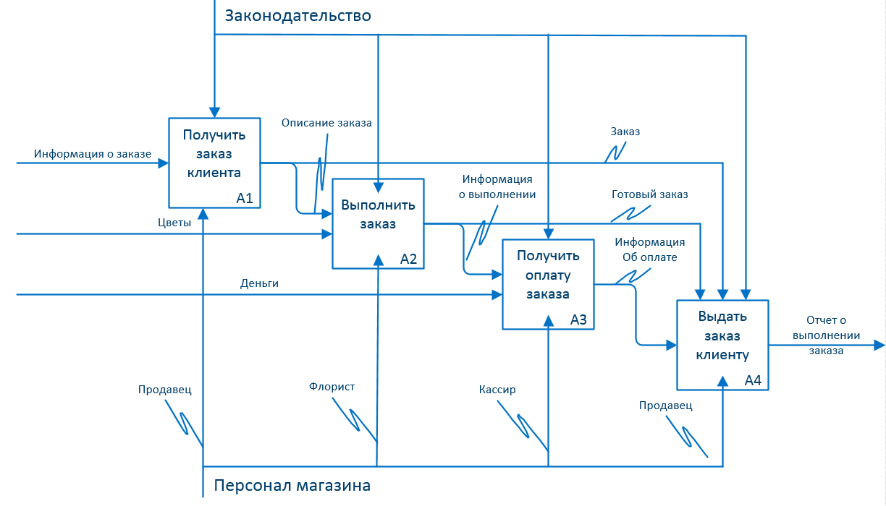
Бизнес-процесс предметной области

Slide 3
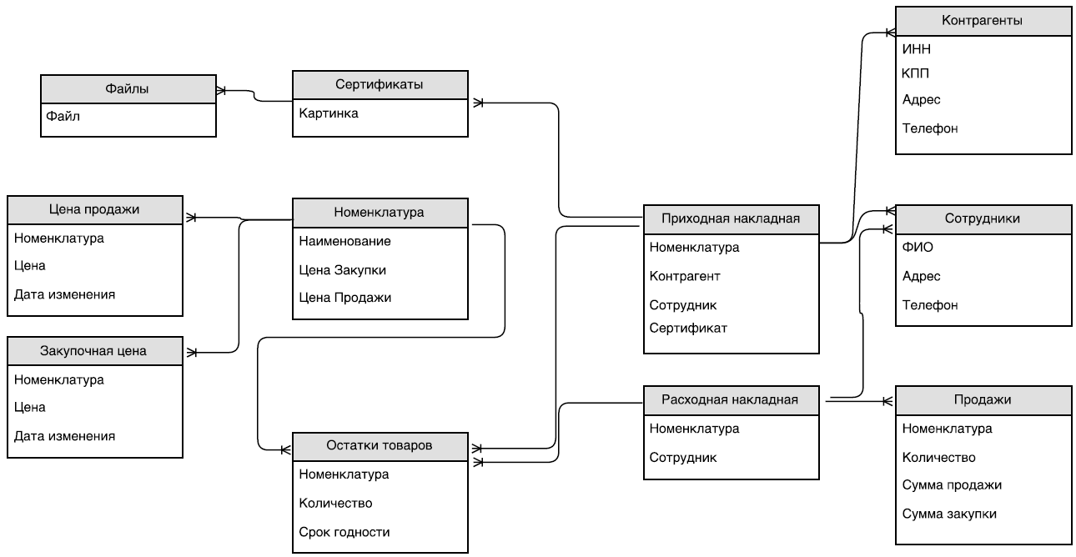
ER модель конфигурации

Slide 4
Этапы работ
 | 27.03.2017 | 03.04.2017 | 10.04.2017 | 17.04.2017 | 24.04.2017 | 01.04.2017 | 08.05.2017 | 15.05.2017 | 22.05.2017 | 29.05.2017 | 06.05.2017
ТЗ
ПД
Релиз
Сдача-приемка

Slide 5
Назначение конфигурации
Цель конфигурации – формирование приходных, расходных накладных, облегчение ведения учета остатков товаров, денежных средств и анализ прибыли в цветочных магазинах
Основные функции:
Формирование приходных и расходных накладных
Партионый учет, учет остатков и продаж
Отчет по продажам

Slide 6
Состав программной документации
Техническое задание
ER модель предметной области
Бизнес-процесс
Конфигурация базы 1С в формате .dt
Исходные файлы разработки, информационная база в формате .cd
Тестовые сценарии

Slide 7
Итоговая степень качества и прогноз завершения
Требования к программе: 13 Выполнено требований к программе: 13
Багов в программе: 0.

Slide 8
Метрики и показатели
Количество документов в конфигурации: 2
Количество регистров в конфигурации: 4
Количество справочников в конфигурации: 5
Количество отчетов в конфигурации: 3
Строчек кода в конфигурации: 374
Время разработки конфигурации: 12ч
Строчек в час: 32

Slide 9
Ретроспектива
Встреченные проблемы:
Отсутствие навыков планирования времени
Отсутствие навыков планирования разработки
Выученные уроки:
Приобретены навыки работы системы управлений версии Git.

